Slide 1

التقويـــــــــــــــــــــــــــــــــم
التـــــــــــــــــــــــــدريـــــــــــــــــــــــــــــــــــــــــب
التـــــــــــــــــــــــدريـــــــــــــــــــــــــــــــــــــــس
التهــــــــــيــــــــــــــئــــــــــــــــــــــــــــــــــة
الـــــــــــــــــــرئيـــــــسيــــــــــــــــــــــــة
اختبــــــــــار قصــــــــــــــــــــــــير
حـــــــــــــــل الواجـــــــــــــب
اليوم/ الاربعاء التاريخ/1447/05/07ه الحصة/ الثالثة
الموضوع/ الطرح مع وجود الأصفار
حل الواجـــــــــــــــــــــــــــــــــــــــــــــــــــــــب
7) 369
10) 14 ريالاً
15) 397 ، 401
جواهر الحارثي @jewelsAlshdaddi

Slide 2

التقويـــــــــــــــــــــــــــــــــم
التـــــــــــــــــــــــــدريـــــــــــــــــــــــــــــــــــــــــب
التـــــــــــــــــــــــدريـــــــــــــــــــــــــــــــــــــــس
التهــــــــــيــــــــــــــئــــــــــــــــــــــــــــــــــة
الـــــــــــــــــــرئيـــــــسيــــــــــــــــــــــــة
اختبــــــــــار قصــــــــــــــــــــــــير
حـــــــــــــــل الواجـــــــــــــب
اليوم/ الاربعاء التاريخ/1447/05/07ه الحصة/ الثالثة
الموضوع/ الطرح مع وجود الأصفار
اختبــــــــــار قصــــــــــــــــــــــــير
جواهر الحارثي @jewelsAlshdaddi

Slide 3

التقويـــــــــــــــــــــــــــــــــم
التـــــــــــــــــــــــــدريـــــــــــــــــــــــــــــــــــــــــب
التـــــــــــــــــــــــدريـــــــــــــــــــــــــــــــــــــــس
التهــــــــــيــــــــــــــئــــــــــــــــــــــــــــــــــة
الـــــــــــــــــــرئيـــــــسيــــــــــــــــــــــــة
اختبــــــــــار قصــــــــــــــــــــــــير
حـــــــــــــــل الواجـــــــــــــب
اليوم/ الأربعاء التاريخ/1447/05/07ه الحصة/ الثالثة
 | الموضوع/ الطرح مع وجود الأصفار
الأهداف الخاصة:
أطرح مع وجود الاصفار.
99
ص
جواهر الحارثي @jewelsAlshdaddi

Slide 4
التقويـــــــــــــــــــــــــــــــــم
التـــــــــــــــــــــــــدريـــــــــــــــــــــــــــــــــــــــــب
التـــــــــــــــــــــــدريـــــــــــــــــــــــــــــــــــــــس
التهــــــــــيــــــــــــــئــــــــــــــــــــــــــــــــــة
الـــــــــــــــــــرئيـــــــسيــــــــــــــــــــــــة
اختبــــــــــار قصــــــــــــــــــــــــير
حـــــــــــــــل الواجـــــــــــــب
جدول التعلم
ماذا أعرف | ما أريد أن أعرف | ماذا تعلمت
الموضوع/
الطرح مع وجود الأصفار
1447/05/07
جواهر الحارثي @jewelsAlshdaddi
الأهداف الخاصة:
أطرح مع وجود الاصفار.

Slide 5

التقويـــــــــــــــــــــــــــــــــم
التـــــــــــــــــــــــــدريـــــــــــــــــــــــــــــــــــــــــب
التـــــــــــــــــــــــدريـــــــــــــــــــــــــــــــــــــــس
التهــــــــــيــــــــــــــئــــــــــــــــــــــــــــــــــة
الـــــــــــــــــــرئيـــــــسيــــــــــــــــــــــــة
اختبــــــــــار قصــــــــــــــــــــــــير
حـــــــــــــــل الواجـــــــــــــب
إثــــــــــــــــــــــــــــــــــــــــــــــراء
الموضوع/
الطرح مع وجود الأصفار
1447/05/07
فيما سبق :
طرح الاعداد المكونة من 3 أرقام مع إعادة التجميع
الأهداف الخاصة:
أطرح مع وجود الاصفار.
جواهر الحارثي @jewelsAlshdaddi

Slide 6
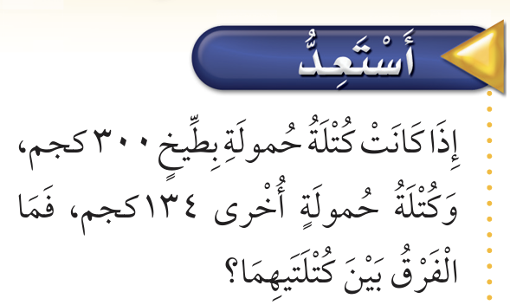

التقويـــــــــــــــــــــــــــــــــم
التـــــــــــــــــــــــــدريـــــــــــــــــــــــــــــــــــــــــب
التـــــــــــــــــــــــدريـــــــــــــــــــــــــــــــــــــــس
التهــــــــــيــــــــــــــئــــــــــــــــــــــــــــــــــة
الـــــــــــــــــــرئيـــــــسيــــــــــــــــــــــــة
اختبــــــــــار قصــــــــــــــــــــــــير
حـــــــــــــــل الواجـــــــــــــب
99
ص
الموضوع/
الطرح مع وجود الأصفار
1447/05/07
الأهداف الخاصة:
أطرح مع وجود الاصفار.
جواهر الحارثي @jewelsAlshdaddi

Slide 7

التقويـــــــــــــــــــــــــــــــــم
التـــــــــــــــــــــــــدريـــــــــــــــــــــــــــــــــــــــــب
التـــــــــــــــــــــــدريـــــــــــــــــــــــــــــــــــــــس
التهــــــــــيــــــــــــــئــــــــــــــــــــــــــــــــــة
الـــــــــــــــــــرئيـــــــسيــــــــــــــــــــــــة
اختبــــــــــار قصــــــــــــــــــــــــير
حـــــــــــــــل الواجـــــــــــــب
99
ص
الموضوع/
الطرح مع وجود الأصفار
1447/05/07
الأهداف الخاصة:
أطرح مع وجود الاصفار.
جواهر الحارثي @jewelsAlshdaddi

Slide 8


التقويـــــــــــــــــــــــــــــــــم
التـــــــــــــــــــــــــدريـــــــــــــــــــــــــــــــــــــــــب
التـــــــــــــــــــــــدريـــــــــــــــــــــــــــــــــــــــس
التهــــــــــيــــــــــــــئــــــــــــــــــــــــــــــــــة
الـــــــــــــــــــرئيـــــــسيــــــــــــــــــــــــة
اختبــــــــــار قصــــــــــــــــــــــــير
حـــــــــــــــل الواجـــــــــــــب
99
ص
مثال
الموضوع/
الطرح مع وجود الأصفار
1447/05/07
الأهداف الخاصة:
أطرح مع وجود الاصفار.
تعلم فردي
جواهر الحارثي @jewelsAlshdaddi

Slide 9
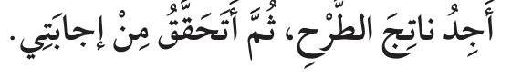
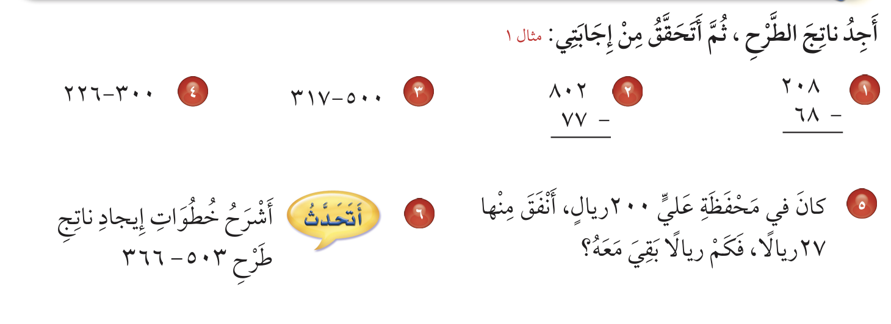

التقويـــــــــــــــــــــــــــــــــم
التـــــــــــــــــــــــــدريـــــــــــــــــــــــــــــــــــــــــب
التـــــــــــــــــــــــدريـــــــــــــــــــــــــــــــــــــــس
التهــــــــــيــــــــــــــئــــــــــــــــــــــــــــــــــة
الـــــــــــــــــــرئيـــــــسيــــــــــــــــــــــــة
اختبــــــــــار قصــــــــــــــــــــــــير
حـــــــــــــــل الواجـــــــــــــب
100
أتأكد
ص
الموضوع/
الطرح مع وجود الأصفار
1447/05/07
الأهداف الخاصة:
أطرح مع وجود الاصفار.
تعلم أقران
جواهر الحارثي @jewelsAlshdaddi

Slide 10
التقويـــــــــــــــــــــــــــــــــم
التـــــــــــــــــــــــــدريـــــــــــــــــــــــــــــــــــــــــب
التـــــــــــــــــــــــدريـــــــــــــــــــــــــــــــــــــــس
التهــــــــــيــــــــــــــئــــــــــــــــــــــــــــــــــة
الـــــــــــــــــــرئيـــــــسيــــــــــــــــــــــــة
اختبــــــــــار قصــــــــــــــــــــــــير
حـــــــــــــــل الواجـــــــــــــب
100
أتأكد
ص
الموضوع/
الطرح مع وجود الأصفار
1447/05/07
الأهداف الخاصة:
أطرح مع وجود الاصفار.
تعلم أقران
جواهر الحارثي @jewelsAlshdaddi

Slide 11

التقويـــــــــــــــــــــــــــــــــم
التـــــــــــــــــــــــــدريـــــــــــــــــــــــــــــــــــــــــب
التـــــــــــــــــــــــدريـــــــــــــــــــــــــــــــــــــــس
التهــــــــــيــــــــــــــئــــــــــــــــــــــــــــــــــة
الـــــــــــــــــــرئيـــــــسيــــــــــــــــــــــــة
اختبــــــــــار قصــــــــــــــــــــــــير
حـــــــــــــــل الواجـــــــــــــب
سؤال من نافس
الموضوع/
الطرح مع وجود الأصفار
1447/05/07
الأهداف الخاصة:
أطرح مع وجود الاصفار.
جواهر الحارثي @jewelsAlshdaddi

Slide 12
التقويـــــــــــــــــــــــــــــــــم
التـــــــــــــــــــــــــدريـــــــــــــــــــــــــــــــــــــــــب
التـــــــــــــــــــــــدريـــــــــــــــــــــــــــــــــــــــس
التهــــــــــيــــــــــــــئــــــــــــــــــــــــــــــــــة
الـــــــــــــــــــرئيـــــــسيــــــــــــــــــــــــة
اختبــــــــــار قصــــــــــــــــــــــــير
حـــــــــــــــل الواجـــــــــــــب
مهارات تفكير عليا
100
ص
الموضوع/
الطرح مع وجود الأصفار
1447/05/07
الأهداف الخاصة:
أطرح مع وجود الاصفار.
جواهر الحارثي @jewelsAlshdaddi

Slide 13
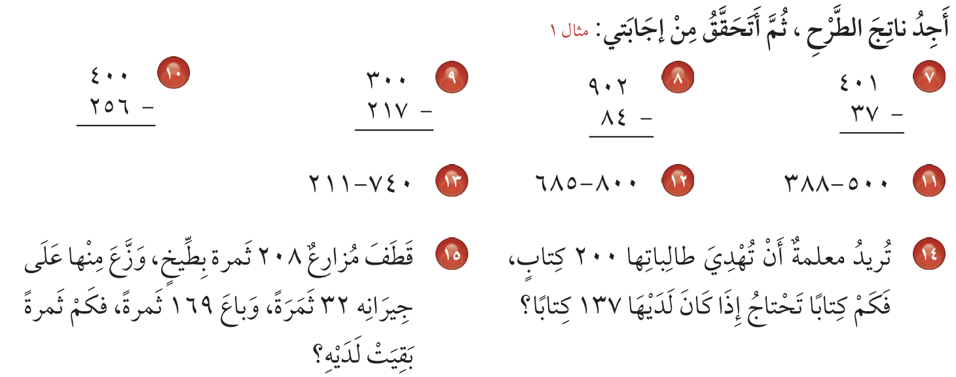

التقويـــــــــــــــــــــــــــــــــم
التـــــــــــــــــــــــــدريـــــــــــــــــــــــــــــــــــــــــب
التـــــــــــــــــــــــدريـــــــــــــــــــــــــــــــــــــــس
التهــــــــــيــــــــــــــئــــــــــــــــــــــــــــــــــة
الـــــــــــــــــــرئيـــــــسيــــــــــــــــــــــــة
اختبــــــــــار قصــــــــــــــــــــــــير
حـــــــــــــــل الواجـــــــــــــب
100
أتدرب وأحل المسائل
ص
الموضوع/
الطرح مع وجود الأصفار
1447/05/07
الأهداف الخاصة:
أطرح مع وجود الاصفار.
تعلم تعاوني
جواهر الحارثي @jewelsAlshdaddi

Slide 14
التقويـــــــــــــــــــــــــــــــــم
التـــــــــــــــــــــــــدريـــــــــــــــــــــــــــــــــــــــــب
التـــــــــــــــــــــــدريـــــــــــــــــــــــــــــــــــــــس
التهــــــــــيــــــــــــــئــــــــــــــــــــــــــــــــــة
الـــــــــــــــــــرئيـــــــسيــــــــــــــــــــــــة
اختبــــــــــار قصــــــــــــــــــــــــير
حـــــــــــــــل الواجـــــــــــــب
100
أتدرب وأحل المسائل
ص
الموضوع/
الطرح مع وجود الأصفار
1447/05/07
الأهداف الخاصة:
أطرح مع وجود الاصفار.
تعلم تعاوني
جواهر الحارثي @jewelsAlshdaddi

Slide 15
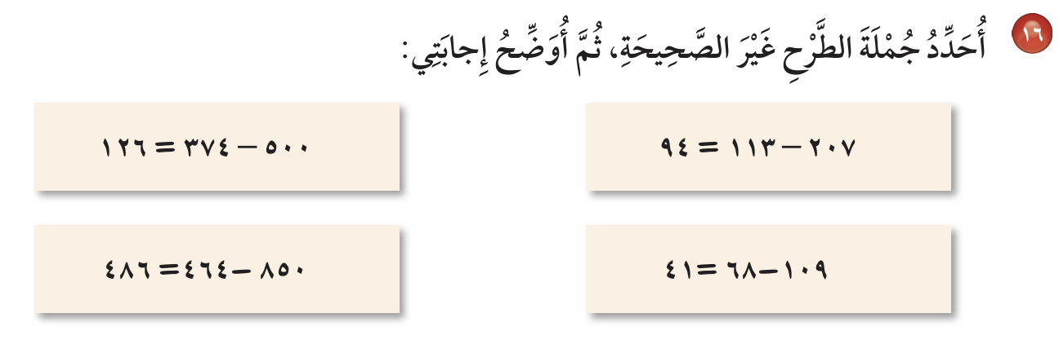
التقويـــــــــــــــــــــــــــــــــم
التـــــــــــــــــــــــــدريـــــــــــــــــــــــــــــــــــــــــب
التـــــــــــــــــــــــدريـــــــــــــــــــــــــــــــــــــــس
التهــــــــــيــــــــــــــئــــــــــــــــــــــــــــــــــة
الـــــــــــــــــــرئيـــــــسيــــــــــــــــــــــــة
اختبــــــــــار قصــــــــــــــــــــــــير
حـــــــــــــــل الواجـــــــــــــب
مهارات تفكير عليا
100
ص
الموضوع/
الطرح مع وجود الأصفار
1447/05/07
الأهداف الخاصة:
أطرح مع وجود الاصفار.
جواهر الحارثي @jewelsAlshdaddi

Slide 16
التقويـــــــــــــــــــــــــــــــــم
التـــــــــــــــــــــــــدريـــــــــــــــــــــــــــــــــــــــــب
التـــــــــــــــــــــــدريـــــــــــــــــــــــــــــــــــــــس
التهــــــــــيــــــــــــــئــــــــــــــــــــــــــــــــــة
الـــــــــــــــــــرئيـــــــسيــــــــــــــــــــــــة
اختبــــــــــار قصــــــــــــــــــــــــير
حـــــــــــــــل الواجـــــــــــــب
الإغــــــــــــــــــــــــــــــــــــــــــــــــــــــــــــــــلاق
جدول التعلم
ماذا أعرف | ما أريد أن أعرف | ماذا تعلمت
الموضوع/
الطرح مع وجود الأصفار
1447/05/07
جواهر الحارثي @jewelsAlshdaddi
الأهداف الخاصة:
أطرح مع وجود الاصفار.

Slide 17

التقويـــــــــــــــــــــــــــــــــم
التـــــــــــــــــــــــــدريـــــــــــــــــــــــــــــــــــــــــب
التـــــــــــــــــــــــدريـــــــــــــــــــــــــــــــــــــــس
التهــــــــــيــــــــــــــئــــــــــــــــــــــــــــــــــة
الـــــــــــــــــــرئيـــــــسيــــــــــــــــــــــــة
اختبــــــــــار قصــــــــــــــــــــــــير
حـــــــــــــــل الواجـــــــــــــب
الإغــــــــــــــــــــــــــــــــــــــــــــــــــــــــــــــــلاق
الواجـــــــــــــــــــــــــــــــــــــــــــــــــــــــب
الموضوع/
الطرح مع وجود الأصفار
1447/05/07
9 – 13 – 15
صفحة 100
الأهداف الخاصة:
أطرح مع وجود الاصفار.
جواهر الحارثي @jewelsAlshdaddi

